Slide 1
Базы данных
Лекция 6. Нормализация (Нормальные Формы высших порядков)
Евдокимов А.А., e-mail: evdokimovmail27@gmail.com

Slide 2
Цели лекции
В этой лекции завершим рассмотрение процессов нормализации. Рассмотрим оставшиеся четвёртую, пятую нормальные формы и нормальную форму домен-ключ.
К определению четвёртой нормальной формы придем через обобщение понятия функции, заданной на отношении, до многозначной функциональной зависимости. Обобщение теоремы Хиса на такие зависимости называется теоремой Фейгина. Она определяет правило приведения к четвертой нормальной форме.
Бегло рассмотрим дальнейшее обобщение понятия функции до зависимости проекция-соединение. На его основе определим пятую нормальную форму и правила приведения к ней.
Рассмотрим определение нормальной формы домен-ключ, играющей важную роль в теории и ограничивающую дальнейшие поиски нормальных форм.
И в самом конце мы обнаружим, что после нормализации разработчик может денормализовать некоторые отношения.

Slide 3
Многозначные зависимости. Пример
Особенность: Все учебники обязательны для всех лекторов читающих курс
PK
Лектор и учебник независимы в том смысле, что возможны любые сочетания их значений. С одной стороны получена НФБК, так как имеется единственный ключ и возможны только тривиальные зависимости. С другой стороны налицо избыточность. Имеются аномалии по включению (одного лектора включаем 2 раза) и т.д.
Замечание 1: Обратите внимание, что в 1НФ ключ образуется двумя независимыми столбцами.
Замечание 2: Можно ли независимость атрибутов понимать как наличие между ними связи многие-ко-многим?

Slide 4
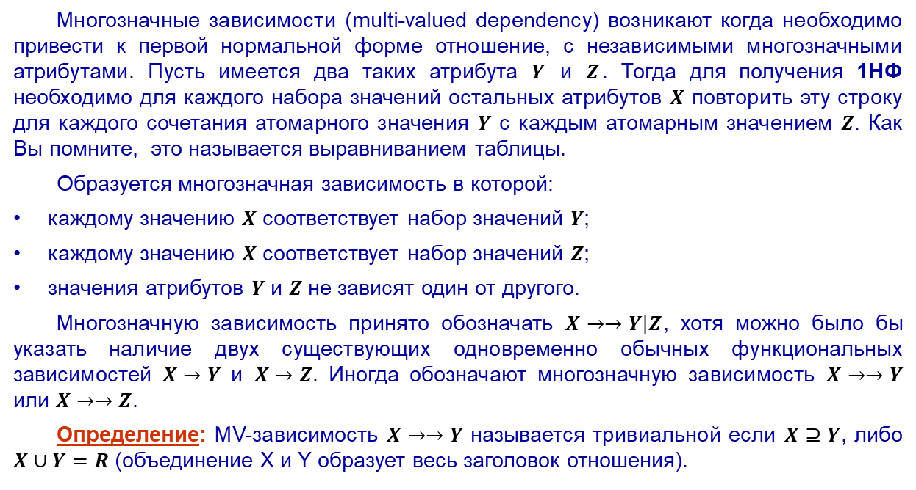
Многозначные зависимости
Многозначные зависимости (multi-valued dependency) возникают когда необходимо привести к первой нормальной форме отношение, с независимыми многозначными атрибутами. Пусть имеется два таких атрибута $Y$ и $Z$. Тогда для получения 1НФ необходимо для каждого набора значений остальных атрибутов $X$ повторить эту строку для каждого сочетания атомарного значения $Y$ с каждым атомарным значением $Z$. Как Вы помните, это называется выравниванием таблицы.
Образуется многозначная зависимость в которой:
каждому значению $X$ соответствует набор значений $Y$;
каждому значению $X$ соответствует набор значений $Z$;
значения атрибутов $Y$ и $Z$ не зависят один от другого.
Многозначную зависимость принято обозначать $X→→Y|Z$, хотя можно было бы указать наличие двух существующих одновременно обычных функциональных зависимостей $X→Y$ и $X→Z$. Иногда обозначают многозначную зависимость $X→→Y$ или $X→→Z$.
Определение: MV-зависимость $X→→Y$ называется тривиальной если $X⊇Y$, либо $X∪Y=R$ (объединение X и Y образует весь заголовок отношения).

Slide 5
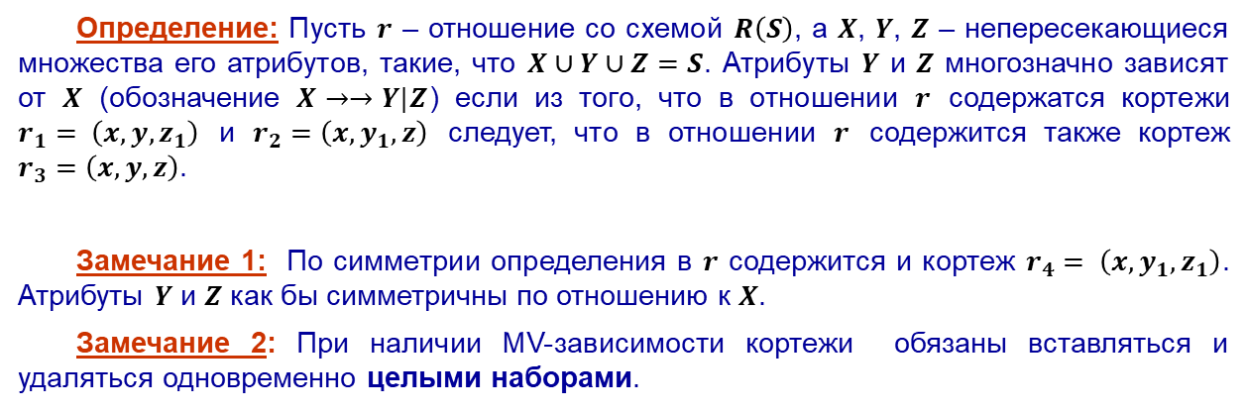
Определение MV-зависимости
Определение: Пусть $r$ – отношение со схемой $R\left(S\right)$, а $X$, $Y$, $Z$ – непересекающиеся множества его атрибутов, такие, что $X∪Y∪Z=S$. Атрибуты $Y$ и $Z$ многозначно зависят от $X$ (обозначение $X→→Y|Z$) если из того, что в отношении $r$ содержатся кортежи $r_{1}= \left(x, y, z_{1}\right)$ и $r_{2}=\left(x, y_{1}, z\right)$ следует, что в отношении $r$ содержится также кортеж $r_{3}=\left(x, y, z\right)$.
Замечание 1: По симметрии определения в $r$ содержится и кортеж $r_{4}= \left(x, y_{1}, z_{1}\right)$. Атрибуты $Y$ и $Z$ как бы симметричны по отношению к $X$.
Замечание 2: При наличии MV-зависимости кортежи обязаны вставляться и удаляться одновременно целыми наборами.

Slide 6
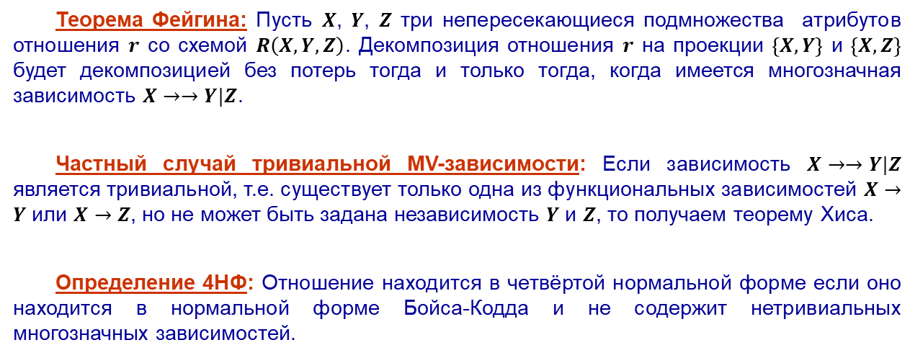
Теорема Фейгина (R. Fagin)
Теорема Фейгина: Пусть $X$, $Y$, $Z$ три непересекающиеся подмножества атрибутов отношения $r$ со схемой $R\left(X, Y, Z\right)$. Декомпозиция отношения $r$ на проекции $\left\{X,Y\right\}$ и $\left\{X, Z\right\}$ будет декомпозицией без потерь тогда и только тогда, когда имеется многозначная зависимость $X→→Y|Z$.
Частный случай тривиальной MV-зависимости: Если зависимость $X→→Y|Z$ является тривиальной, т.е. существует только одна из функциональных зависимостей $X→Y$ или $X→Z$, но не может быть задана независимость $Y$ и $Z$, то получаем теорему Хиса.
Определение 4НФ: Отношение находится в четвёртой нормальной форме если оно находится в нормальной форме Бойса-Кодда и не содержит нетривиальных многозначных зависимостей.
Теорема Фейгина обобщает теорему Хиса
на многозначные функциональные зависимости

Slide 7
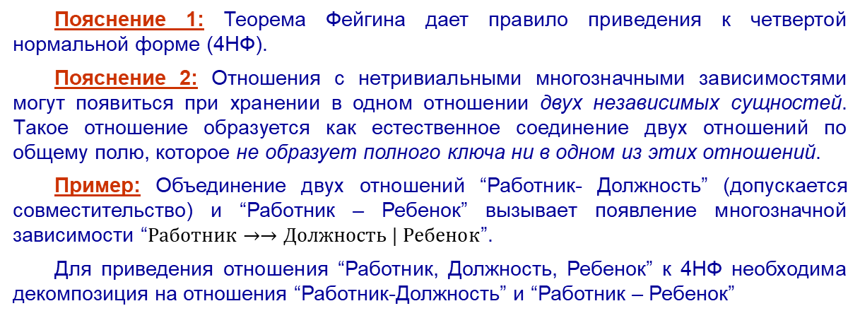
Использование теоремы Фейгина
Пояснение 1: Теорема Фейгина дает правило приведения к четвертой нормальной форме (4НФ).
Пояснение 2: Отношения с нетривиальными многозначными зависимостями могут появиться при хранении в одном отношении двух независимых сущностей. Такое отношение образуется как естественное соединение двух отношений по общему полю, которое не образует полного ключа ни в одном из этих отношений.
Пример: Объединение двух отношений “Работник- Должность” (допускается совместительство) и “Работник – Ребенок” вызывает появление многозначной зависимости “$Работник→→Должность | Ребенок$”.
Для приведения отношения “Работник, Должность, Ребенок” к 4НФ необходима декомпозиция на отношения “Работник-Должность” и “Работник – Ребенок”

Slide 8
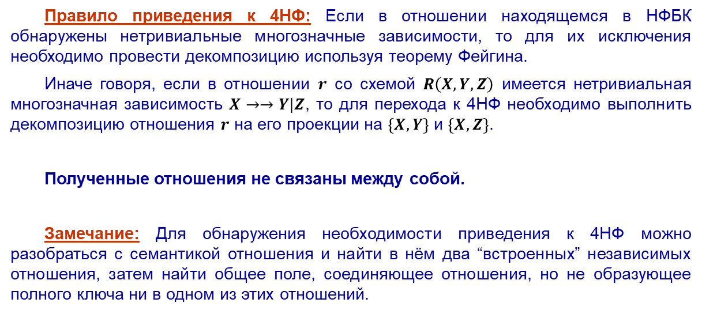
Правилo приведения к 4НФ
Правило приведения к 4НФ: Если в отношении находящемся в НФБК обнаружены нетривиальные многозначные зависимости, то для их исключения необходимо провести декомпозицию используя теорему Фейгина.
Иначе говоря, если в отношении $r$ со схемой $R\left(X, Y, Z\right)$ имеется нетривиальная многозначная зависимость $X→→Y|Z$, то для перехода к 4НФ необходимо выполнить декомпозицию отношения $r$ на его проекции на $\left\{X,Y\right\}$ и $\left\{X, Z\right\}$.
Полученные отношения не связаны между собой.
Замечание: Для обнаружения необходимости приведения к 4НФ можно разобраться с семантикой отношения и найти в нём два “встроенных” независимых отношения, затем найти общее поле, соединяющее отношения, но не образующее полного ключа ни в одном из этих отношений.

Slide 9
Многозначные зависимости. Пример
Столбцы З – Завод, Т – Товар, М – Магазин. Условие: каждый товар из группы товаров продается во все магазины из некоторой группы магазинов. (И в группе товаров и в группе магазинов может быть один экземпляр). Исходное отношение ЗТМ разлагается на ЗТ и ЗМ:
Какие ключи в данных отношениях?
Обратите внимание на отсутствие связи между
ЗТ и ЗМ. Вспомните, что в 1НФ и 2НФ
образовывались идентифицирующие связи, а
в 3НФ и НФБК – неидентифицирующие.

Slide 10
Мнемоника
1НФ
ключ
PK
PK
2НФ
весь ключ
PK
PK
3НФ
PK
ничего кроме
ключа
НФБК
PK
PK, AK
AK
“Every attribute must depend upon the key, the whole key, and nothing but the key, so help me Codd."
4НФ

Slide 11
Получение концептуальной схемы
Получение концептуальной схемы базы сразу в 3НФ и уточнения до НФБК и 4НФ:
1. Получение 3НФ: Выделите простые сущности, не содержащие в себе другие сущности и не имеющие составных атрибутов и групп однородных атрибутов. Определите характер связей (идентифицирующая, не идентифицирующая, обязательная, не обязательная) если они существуют.
2. Проверка 3НФ (поиск пропущенных ФЗ): Уточните семантику, найдите ключевые атрибуты, выделив все альтернативные ключи. Чтобы окончательно убедиться в простоте сущностей проверьте наличие ФЗ кроме зависимостей от ключа. Если такие обнаружены, декомпозируйте сущности по Хису.
3. Получение НФБК: Если в отношении есть пересекающиеся ключи, стоит проверить его на НФБК. Ищите зависимости между ключевыми атрибутами не входящими одновременно в оба пересекающихся ключа. При обнаружении таких зависимостей получите НФБК, используя теорему Хиса.
4. Получение 4НФ: Если в исходных или полученных отношениях (в том числе при записи в Н1НФ) обнаружены независимые многозначные атрибуты, необходимо привести эти отношения к 4НФ используя теорему Фейгина.
Замечание 1: На всех этапах необходимо выяснять семантику сущностей, их атрибутов и блоков атрибутов. Помните, что разработчик может внести дополнительные элементы семантики и даже эмулировать другие модели данных.
Замечание 2: Вычислимые атрибуты в концептуальной схеме должны выявляться, но реализовываться они будут на физическом уровне.
Замечание 3: К пункту 4. Паре любых независимых атрибутов можно приписать MV- зависимость. Но работать следует только с осмысленными зависимостями.

Slide 12
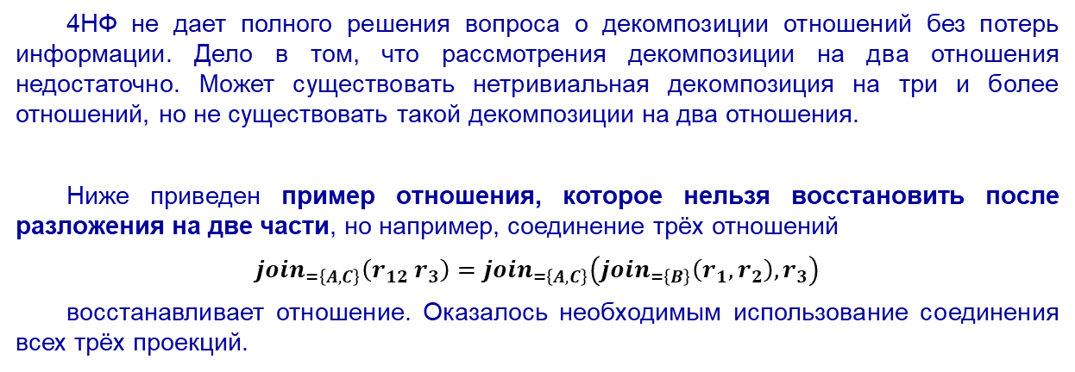
Зависимости соединения и 5НФ
4НФ не дает полного решения вопроса о декомпозиции отношений без потерь информации. Дело в том, что рассмотрения декомпозиции на два отношения недостаточно. Может существовать нетривиальная декомпозиция на три и более отношений, но не существовать такой декомпозиции на два отношения.
Ниже приведен пример отношения, которое нельзя восстановить после разложения на две части, но например, соединение трёх отношений
$$join_{=\left\{A,C\right\}}\left(r_{12} r_{3}\right)=join_{=\left\{A,C\right\}}\left(join_{=\left\{B\right\}}\left(r_{1},r_{2}\right),r_{3}\right)$$
восстанавливает отношение. Оказалось необходимым использование соединения всех трёх проекций.

Slide 13
Пример нарушения 5НФ

Slide 14
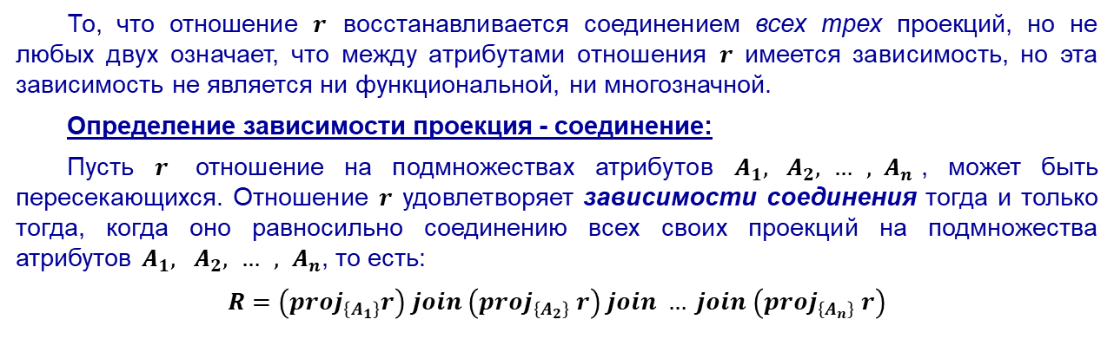
Определение зависимости проекция - соединение
То, что отношение $r$ восстанавливается соединением всех трех проекций, но не любых двух означает, что между атрибутами отношения $r$ имеется зависимость, но эта зависимость не является ни функциональной, ни многозначной.
Определение зависимости проекция - соединение:
Пусть $r$ отношение на подмножествах атрибутов $A_{1}, A_{2}, … , A_{n}$, может быть пересекающихся. Отношение $r$ удовлетворяет зависимости соединения тогда и только тогда, когда оно равносильно соединению всех своих проекций на подмножества атрибутов $A_{1}, A_{2}, … , A_{n}$, то есть:
$$R=\left(proj_{\left\{A_{1}\right\}}r\right) join \left(proj_{\left\{A_{2}\right\}} r\right) join … join \left(proj_{\left\{A_{n}\right\}} r\right)$$

Slide 15
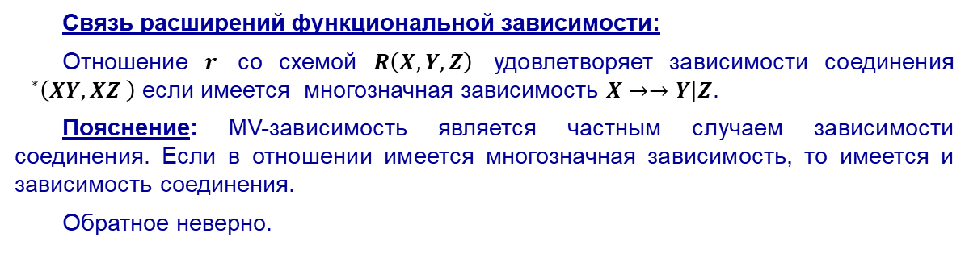
Зависимость проекция - соединение как обобщение MV-зависимости
Связь расширений функциональной зависимости:
Отношение $r$ со схемой $R\left(X,Y,Z\right)$ удовлетворяет зависимости соединения $g^{∗}\left(XY,XZ \right)$ если имеется многозначная зависимость $X→→Y|Z$.
Пояснение: MV-зависимость является частным случаем зависимости соединения. Если в отношении имеется многозначная зависимость, то имеется и зависимость соединения.
Обратное неверно.

Slide 16
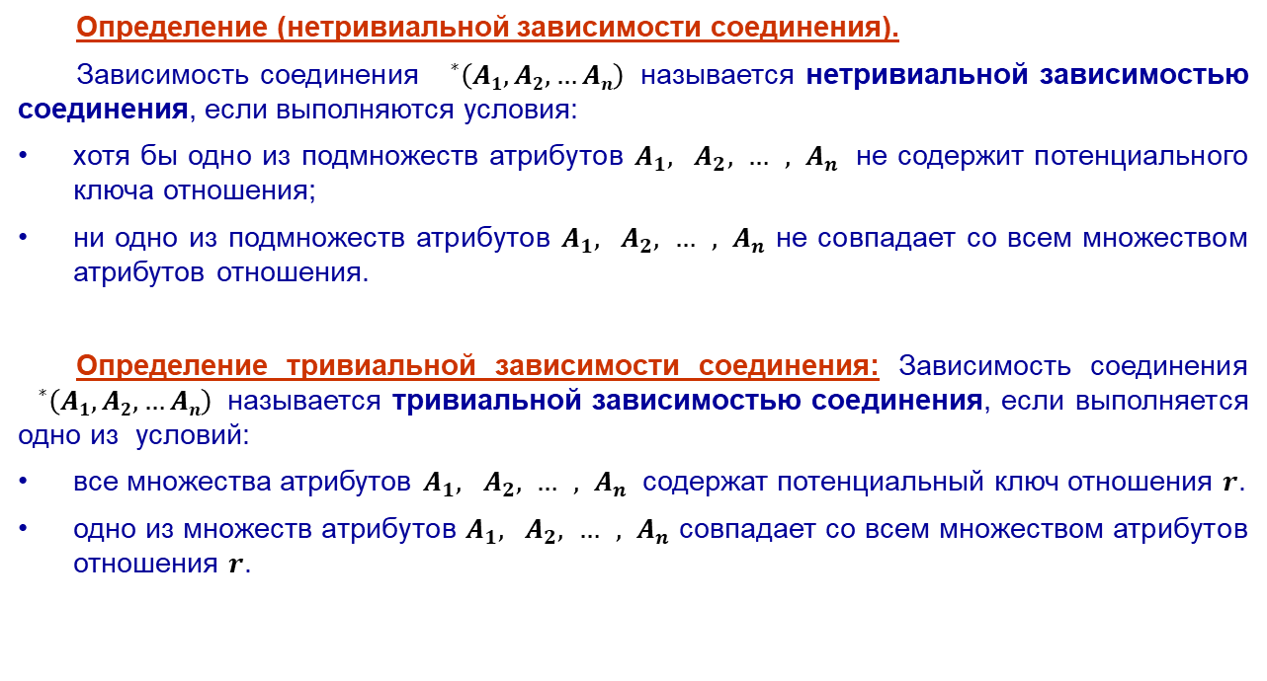
Нетривиальная/Тривиальная зависимость соединения
Определение (нетривиальной зависимости соединения).
Зависимость соединения $g^{∗}\left(A1, A2, …An\right)$ называется нетривиальной зависимостью соединения, если выполняются условия:
хотя бы одно из подмножеств атрибутов $A_{1}, A_{2}, … , A_{n}$ не содержит потенциального ключа отношения;
ни одно из подмножеств атрибутов $A_{1}, A_{2}, … , A_{n}$ не совпадает со всем множеством атрибутов отношения.
Определение тривиальной зависимости cоединения: Зависимость соединения $g^{∗}\left(A1, A2, …An\right)$ называется тривиальной зависимостью соединения, если выполняется одно из условий:
все множества атрибутов $A_{1}, A_{2}, … , A_{n}$ содержат потенциальный ключ отношения $r$.
одно из множеств атрибутов $A_{1}, A_{2}, … , A_{n}$ совпадает со всем множеством атрибутов отношения $r$.

Slide 17
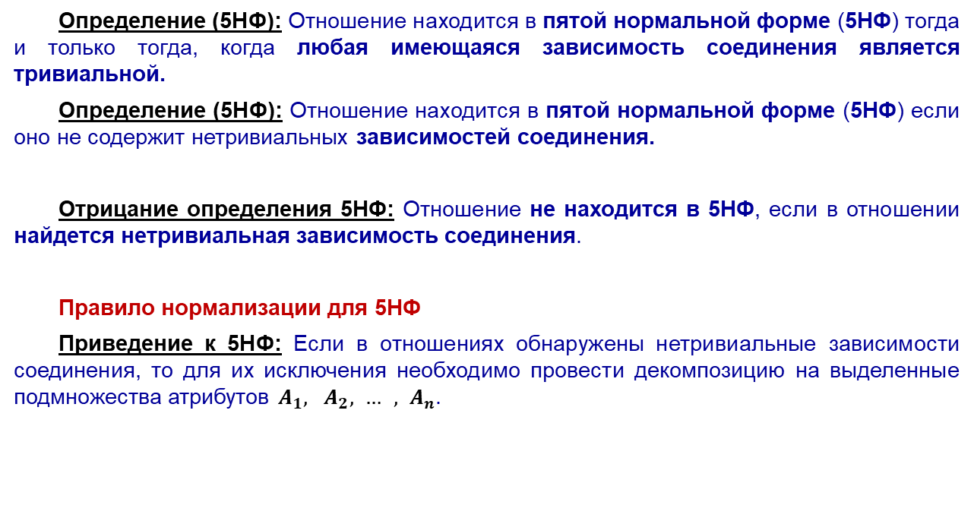
Пятая нормальная форма
Определение (5НФ): Отношение находится в пятой нормальной форме (5НФ) тогда и только тогда, когда любая имеющаяся зависимость соединения является тривиальной.
Определение (5НФ): Отношение находится в пятой нормальной форме (5НФ) если оно не содержит нетривиальных зависимостей соединения.
Отрицание определения 5НФ: Отношение не находится в 5НФ, если в отношении найдется нетривиальная зависимость соединения.
Правило нормализации для 5НФ
Приведение к 5НФ: Если в отношениях обнаружены нетривиальные зависимости соединения, то для их исключения необходимо провести декомпозицию на выделенные подмножества атрибутов $A_{1}, A_{2}, … , A_{n}$.

Slide 18
Когда нужна нормализации до 5НФ
Пятая нормальная форма может понадобиться для преобразования схемы из трёх и более сущностей связанных между собой исключительно отношениями многие-ко-многим. Стандартное преобразование каждой такой связи с помощью ассоциативной сущности может привести к появлению присоединённых записей при выполнении некоторых запросов.
Для их устранения необходимо создать дополнительную сущность связывающую все исходные отношения.
Замечание: Схемы, в которых нарушается 5НФ встречаются очень редко.
Пример: схема из трёх сущностей со связями многие-ко-многим, а именно
автомобиль;
цвет кузова;
модель.
Ассоциативные сущности: модель – цвет, автомобиль – цвет, автомобиль – модель.
Добавляем ассоциативную сущность модель – цвет - автомобиль.

Slide 19
Понятие о нормальной форме домен-ключ
Определение (НФДК, DKNF): Отношение находится в нормальной форме Домен/Ключ если каждое ограничение отношения есть логическое следствие определений ключей и доменов.
Р. Фейгин доказал, что отношение в нормальной форме домен/ключ не имеет никаких аномалий модификации и, с другой стороны, отношение не имеющее аномалий модификации находится в нормальной форме домен/ключ.

Slide 20
Известные понятия, использованные в определении НФДК
Ограничение это правило заданное для статических значений атрибутов с помощью
Функциональных зависимостей
Многозначных зависимостей
Ограничений на значения атрибутов
Ограничений типа бизнес-правил
Домен это множество допустимых значений. Содержит:
Описание физического уровня
Описание логического уровня
Ключ: Наборы атрибутов, однозначно определяющие запись в отношении.

Slide 21
Пример НФДК. Исходное отношение
Отношение STUDENT и два ограничения:
Схема отношения:
STUDENT (SID, GradeLevel, Building, Fee)
Ключ: SID
Ограничения:
Building ------> Fee
SID не может начинаться с цифры

Slide 22
Пример НФДК. Отношение в НФДК
Отношения и определения ключей
STUDENT (SID, GradeLevel, Building)
BLDG-FEE ( Building, Fee)
Определения доменов:
SID в формате CDDD, где C
десятичная цифра, не равная
1, а D любая десятичная цифра
GradeLevel домен {'FR', 'SO', 'JR', 'SR’}
Building домен CHAR(4)
Fee домен DEC(4)

Slide 23
Нормальные формы. Итог
Ненормализованные
1NF
2NF
3NF/BCNF
4NF
5NF
Заметим, что из
предыдущих рассуждений не следует строгое
включение DKNF в 5NF
DKNF
23

Slide 24
Понятие о денормализации
Как известно, база данных это не только то, что в ней содержится, но и то, что в ней можно спросить и что фактически спрашивают.
Во всех возможных вариантах семантики моделей данных отображается только аспект получения правильного результата, но не время исполнения, не размерные параметры (число кортежей, объём данных ширина строки и т.д.). В реализациях же семантика расширяется и время выполнения -- важнейший параметр.
Нормализация повышает производительность операций манипулирования данными и простых запросов, не требующих соединения данных из многих таблиц.
Анализ потока запросов может показать, что для повышения производительности схема нормализованной базы нуждается в преобразовании, не соответствующем требованиям нормализации. Такие преобразования называют денормализацией.
Как правило, денормализация ускоряет некоторые запросы, но замедляет и усложняет манипулирование данными.

Slide 25
Пример денормализации
Так называемая сверхномализация.
Обнаружено, что запросы к проблемной таблице Tab1 обращаются чаще к коротким столбцам 1, 2, 5, 6 шириной, например, по 5 байт, чем к широким столбцам 3 и 4 шириной 12 кбайт и 64 кбайт, соответственно. Ключ образуют столбцы 1 и 2.
Проведем денормализацию. Разделим таблицу на две – Tab1_1, включающую широкие столбцы 3, 4, и Tab1_2 с узкими столбцами. Ключ у новых таблиц тот же. Скорость запросов извлекающих столбцы 1, 2, 5, 6 возрастет, но теперь вместо одной команды вставки, удаления и обновления исходной таблицы необходимо выполнять по две соответствующих команды для Tab1_1 и Tab1_2, причём обе команды должны быть выполнены обязательно.
А как этого добиться?
До денормализации
Tab1_1
1 PK | 2 PK | 3 | 4 | 5 | 6
После денормализации
Tab1_1
1 PK | 2 PK | 3 | 4
Обратите внимание на то, что между Tab1_1 и Tab1_2
использована редко встречающаяся связь 1:1
Tab1_2
1 PK | 2 PK | 5 | 6

Slide 26
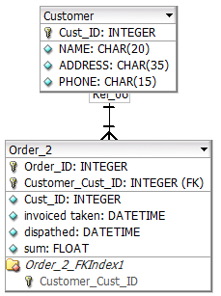
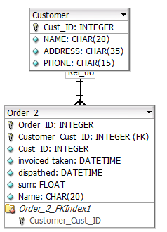
Нисходящая денормализация
Имеет смысл только если столбец Name часто используется в запросах к таблице Order_2, когда эти запросы критические, то есть используют достаточно много ресурсов. Соединение таблиц даст тот же результат, но запрос будет работать медленнее.

Slide 27
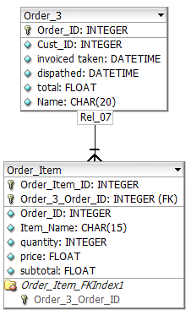
Восходящая денормализация
Сумма заказа total вычисляется как сумма строк заказа subtotal

Slide 28
Заключение
Рассмотрены нормальные формы высших порядков 4НФ и 5НФ, основанные на расширении понятия функции – многозначных зависимостях и зависимостях соединения (проекции – соединения). В практике эти формы встречаются очень редко.
Введенное Р. Фейгиным понятие нормальной формы “домен – ключ” не используется при разработке баз данных, однако оно положило конец дальнейшим поискам нормальных форм.
Процесс разработки схемы базы не заканчивается нормализацией. На следующем этапе следует вспомнить, что база данных это не только то, что в ней хранится, но и то, о чем в ней спрашивают. По результатам анализа критических запросов может быть выполнена частичная денормализация схемы. В результате удается ускорить выполнение некоторого набора запросов, но возрастает время исполнения операторов манипуляции данными и усложняется, может быть существенно, процедурная часть приложения.

Slide 29
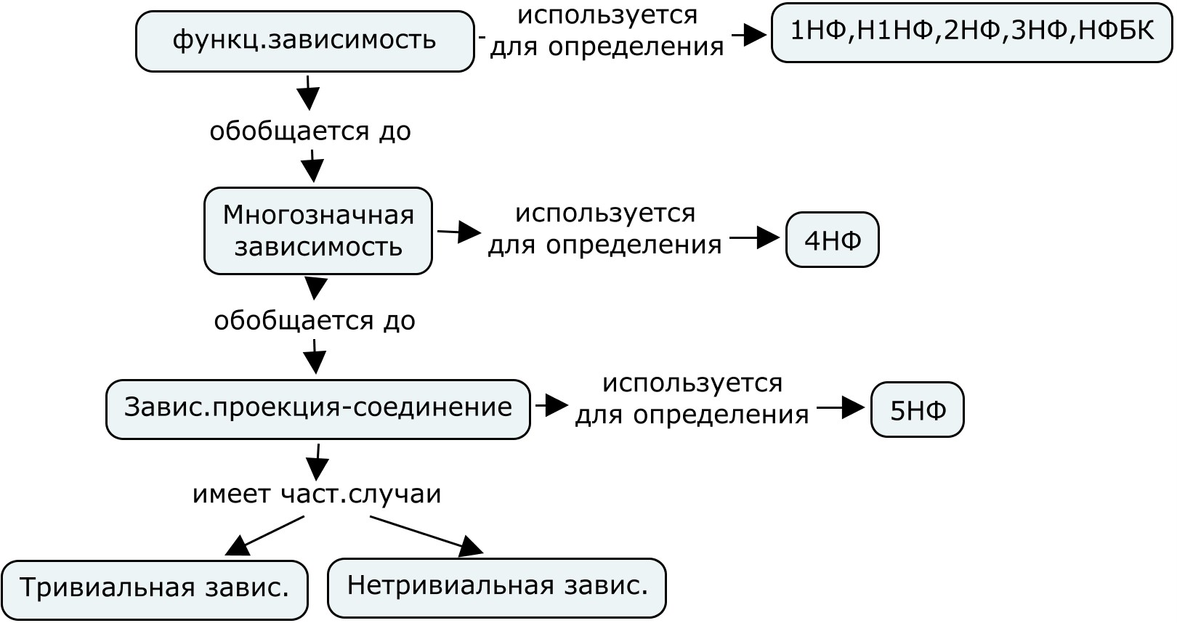
Основные понятия

Slide 30
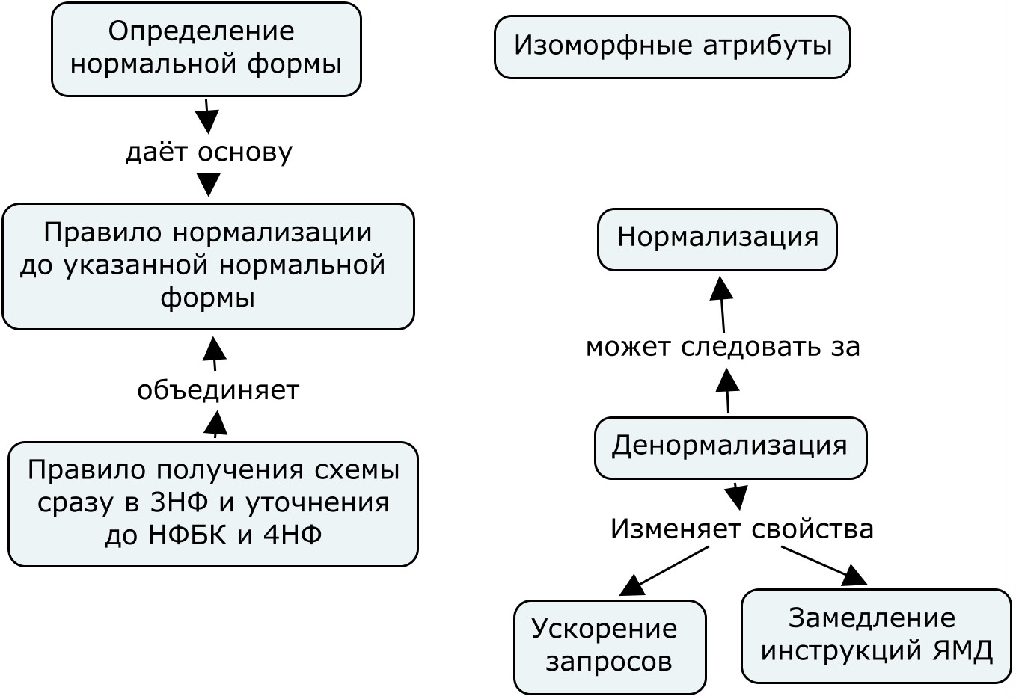
Основные понятия

Slide 31
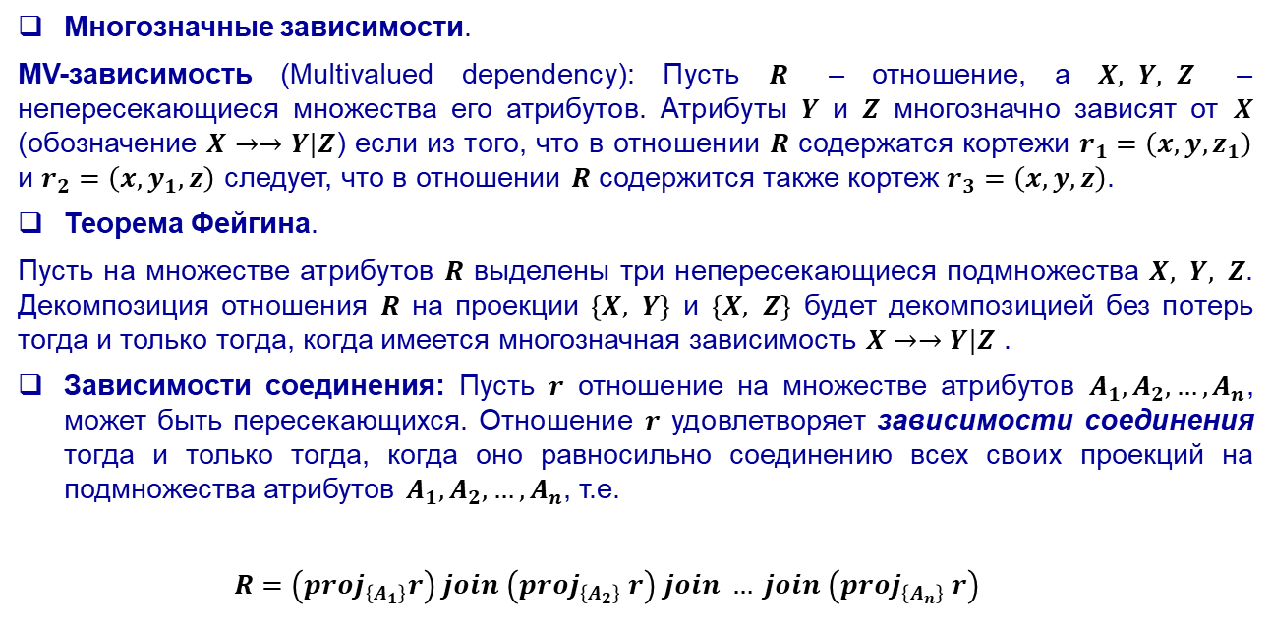
Словарь
Многозначные зависимости.
MV-зависимость (Multivalued dependency): Пусть $R$ – отношение, а $X, Y, Z$ – непересекающиеся множества его атрибутов. Атрибуты $Y$ и $Z$ многозначно зависят от $X$ (обозначение $X→→Y|Z$) если из того, что в отношении $R$ содержатся кортежи $r_{1}=\left(x, y, z_{1}\right)$ и $r_{2}=\left(x, y_{1}, z\right)$ следует, что в отношении $R$ содержится также кортеж $r_{3}=\left(x, y, z\right)$.
Теорема Фейгина.
Пусть на множестве атрибутов $R$ выделены три непересекающиеся подмножества $X, Y, Z$. Декомпозиция отношения $R$ на проекции $\left\{X, Y\right\}$ и $\left\{X, Z\right\}$ будет декомпозицией без потерь тогда и только тогда, когда имеется многозначная зависимость $X→→Y|Z$ .
Зависимости соединения: Пусть $r$ отношение на множестве атрибутов $A_{1}, A_{2}, …,A_{n}$, может быть пересекающихся. Отношение $r$ удовлетворяет зависимости соединения тогда и только тогда, когда оно равносильно соединению всех своих проекций на подмножества атрибутов $A_{1}, A_{2}, …,A_{n}$, т.е.
$$R=\left(proj_{\left\{A_{1}\right\}}r\right) join \left(proj_{\left\{A_{2}\right\}} r\right) join … join \left(proj_{\left\{A_{n}\right\}} r\right)$$

Slide 32
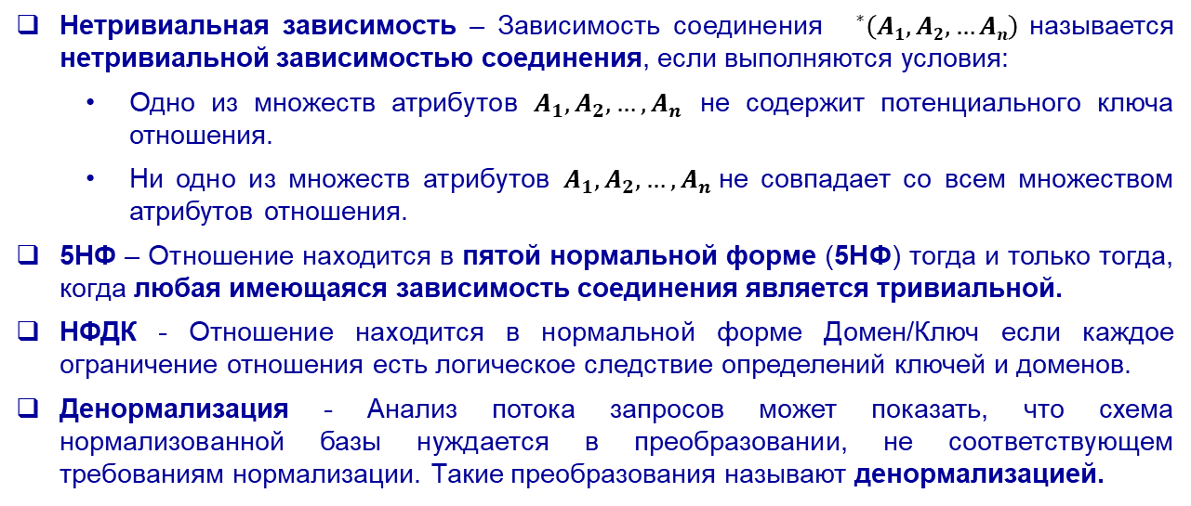
Словарь
Нетривиальная зависимость – Зависимость соединения $g^{∗}\left(A1, A2, …An\right)$ называется нетривиальной зависимостью соединения, если выполняются условия:
Одно из множеств атрибутов $A_{1}, A_{2}, …,A_{n}$ не содержит потенциального ключа отношения.
Ни одно из множеств атрибутов $A_{1}, A_{2}, …,A_{n}$не совпадает со всем множеством атрибутов отношения.
5НФ – Отношение находится в пятой нормальной форме (5НФ) тогда и только тогда, когда любая имеющаяся зависимость соединения является тривиальной.
НФДК - Отношение находится в нормальной форме Домен/Ключ если каждое ограничение отношения есть логическое следствие определений ключей и доменов.
Денормализация - Анализ потока запросов может показать, что схема нормализованной базы нуждается в преобразовании, не соответствующем требованиям нормализации. Такие преобразования называют денормализацией.

Slide 33
Спасибо за внимание

